Slide 1

Реализация и исследование двухкубитных и многокубитных сверхпроводниковых структур
Илья Беседин
Лаборатория «Сверхпроводящие метаматериалы»

Slide 2
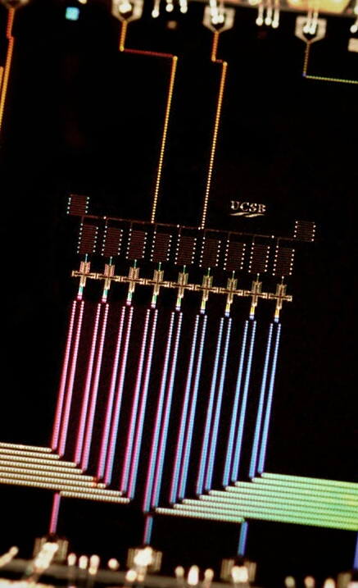
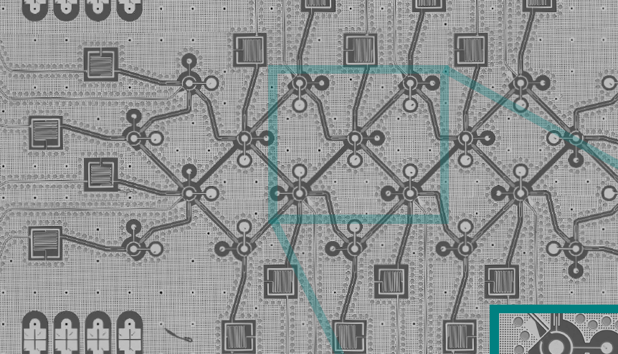
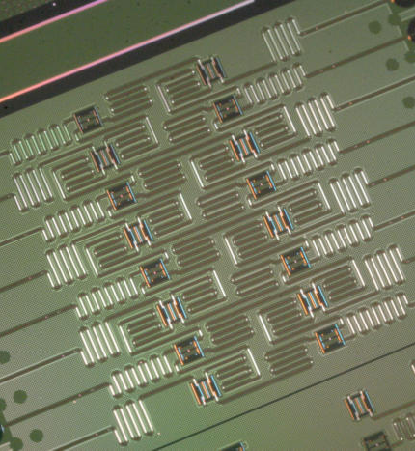
Мотивация
Rigetti
Квантовый компьютер
  Алгоритмы Шора, Гровера
Квантовые симуляторы
  Квантовая динамика
UCSB/Google
IBM

Slide 3
Содержание
Сверхпроводниковые квантовые электрические схемы
  Гамильтониан электрической цепи
  Джозефсоновский контакт
  Самый простой кубит – трансмон
Всё для универсального квантового компьютера:
  Считывание состояния + спектроскопия
  Однокубитные вентили
  Двухкубитные вентили
  Обратная связь
Notes:
Я сначала попробую рассказать немного быстро про квантовую механику, и то как в ней описываются электрические цепи из сверхпроводников, а потом перейду к экспериментам в нашей лаборатории. У нас сейчас эксперименты можно условно разделить на две категории – про кубиты и про метаматериалы. Хотя я вам покажу метаматериалы, которые состоят из кубитов, так что на самом деле тут всё про кубиты.

Slide 4
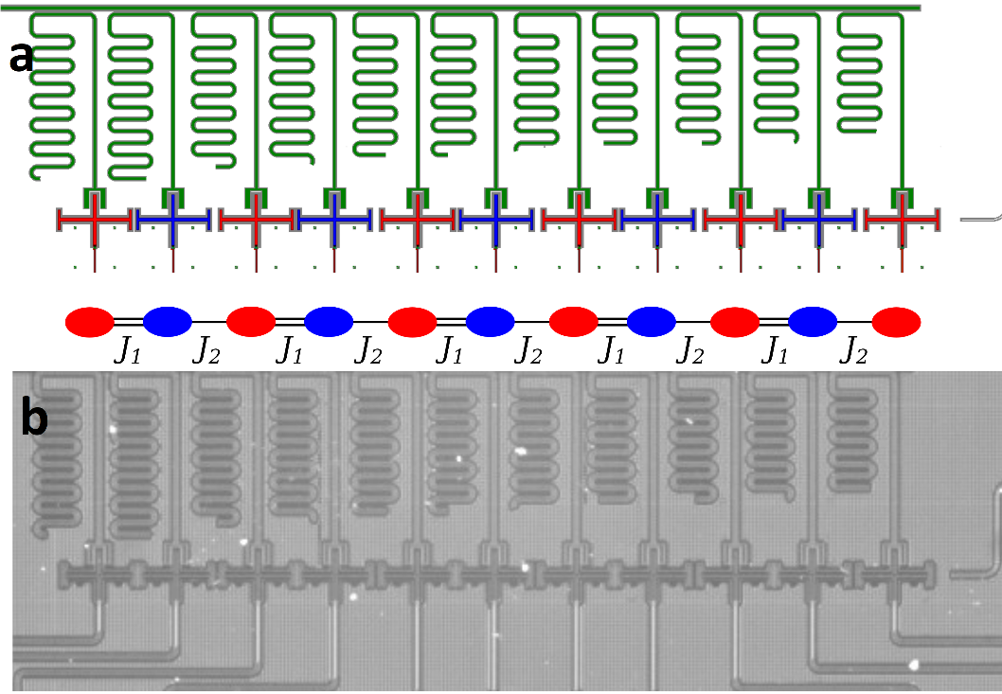
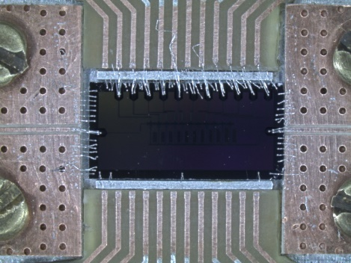
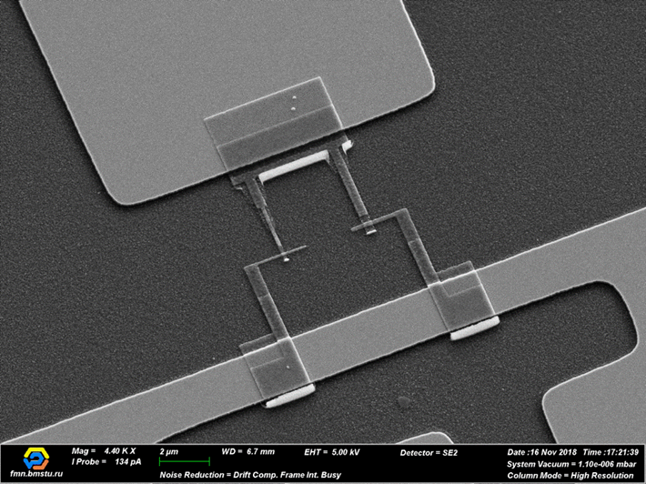
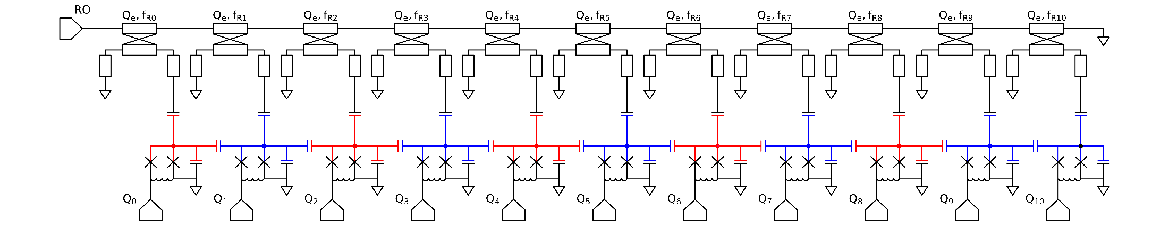
Квантовые электрические схемы
2 µm
эквивалентная схема

Slide 5


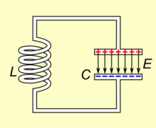
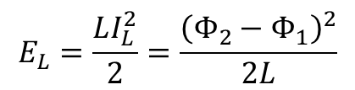



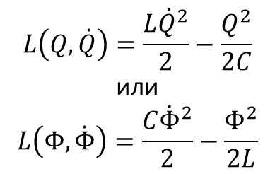
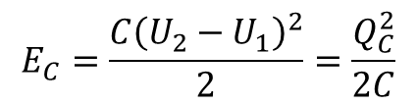




Гамильтониан электрических цепей
1. $L\left(q, \dot{q}, t\right)=T\left(\dot{q}\right)−U(q)$, $q$ – любые (обобщённые) переменные системы, через которые можно выразить энергию
$$E_{C}=\frac{C{\left(U_{2}−U_{1}\right)}^{2}}{2}=\frac{Q_{C}^{2}}{2C}$$
$$E_{L}=\frac{LI_{L}^{2}}{2}=\frac{{\left(Φ_{2}−Φ_{1}\right)}^{2}}{2L}$$
Связь потока с напряжением и тока с зарядом
$$I_{a}$$
$$\dot{Q}=−∑I$$
$$I_{d}$$
$$Q_{1}$$
$$\dot{Φ}=−V$$
$$I_{b}$$
$$I_{c}$$
остров
$$L\left(Q, \dot{Q}\right)=\frac{L{\dot{Q}}^{2}}{2}−\frac{Q^{2}}{2C}$$
или
$$L\left(Φ, \dot{Φ}\right)=\frac{C{\dot{Φ}}^{2}}{2}−\frac{Φ^{2}}{2L}$$
земля
(V=0)

Slide 6
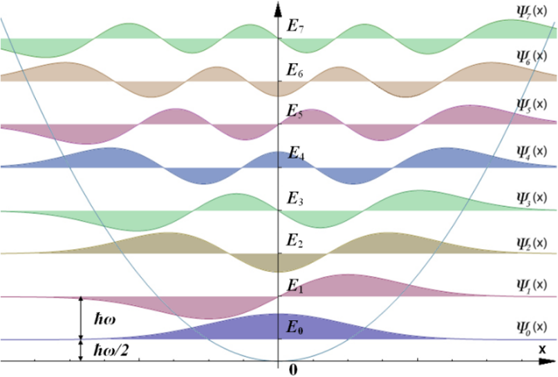
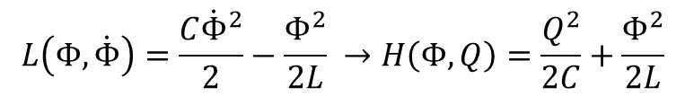
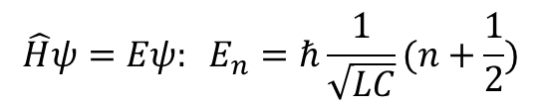
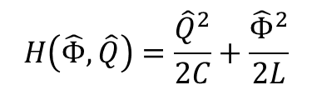
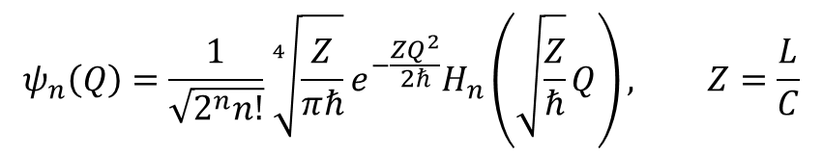
Гамильтониан электрических цепей
2. $H\left(q, p, t\right)=\frac{∂L}{∂\dot{q}}\dot{q}−L$
$$L\left(Φ, \dot{Φ}\right)=\frac{C{\dot{Φ}}^{2}}{2}−\frac{Φ^{2}}{2L} →H\left(Φ, Q\right)=\frac{Q^{2}}{2C}+\frac{Φ^{2}}{2L}$$
3. $H\left(q, p, t\right)→\hat{H}\left(\hat{q}, \hat{p}, t\right)$
Гармонический осциллятор, известный результат:
$$H\left(\hat{Φ}, \hat{Q}\right)=\frac{{\hat{Q}}^{2}}{2C}+\frac{{\hat{Φ}}^{2}}{2L}$$
$$\hat{H}ψ=Eψ: E_{n}=ℏ\frac{1}{\sqrt{LC}}(n+\frac{1}{2})$$
$$ψ_{n}\left(Q\right)=\frac{1}{\sqrt{2^{n}n!}}\sqrt[4]{\frac{Z}{πℏ}}e^{−\frac{ZQ^{2}}{2ℏ}}H_{n}\left(\sqrt{\frac{Z}{ℏ}}Q\right), Z=\frac{L}{C}$$
Source: https://en.wikipedia.org/wiki/Quantum_LC_circuit#/media/File:HarmOsziFunktionen.png

Slide 7

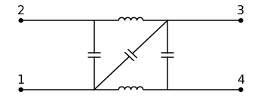


Почему (почти) никому это не нужно
1)
$$L= ?$$
Неконсервативные системы напрямую не описываются.
2)
Linear black box
$$V_{34}=G×V_{21}→{\hat{V}}_{34}=G×{\hat{V}}_{21}$$
Квантовое описание линейного фильтра (цепи) даёт то же, что и классическое описание её же.

Slide 8
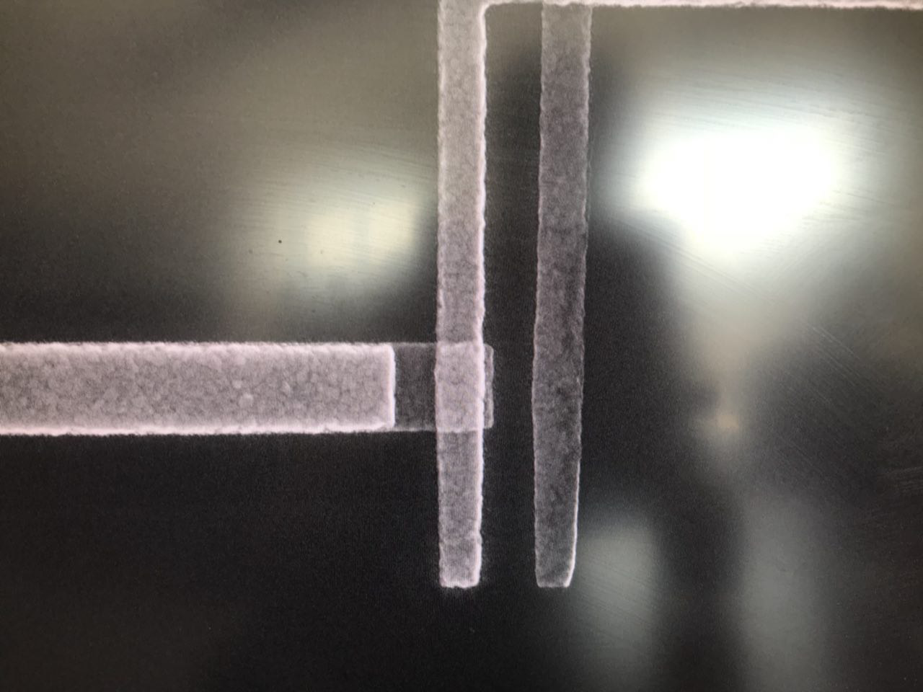

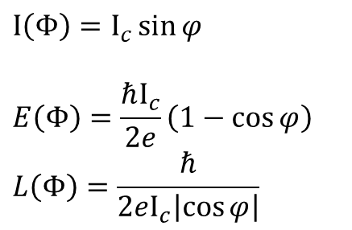

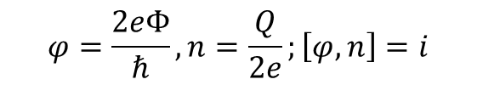
Джозефсоновский переход
$$A_{JJ}\sim 0.1×0.1 μm$$
SIS: S1, S2 – сверхпроводники (Al, Nb)
I – диэлектрик (AlO, d~2 нм)
$$φ=\frac{2eΦ}{ℏ}, n=\frac{Q}{2e};\left[φ,n\right]=i$$
Туннельный переход
$$I\left(Φ\right)=Ι_{c}\sin{φ}$$
$$E\left(Φ\right)=\frac{ℏΙ_{c}}{2e}\left(1−\cos{φ}\right)$$
$$L\left(Φ\right)=\frac{ℏ}{2eΙ_{c}\left|\cos{φ}\right|}$$
S₁
I
S₂
- разность фаз на переходе
Нелинейный индуктор
$I=Ι_{c}$ - переход в резистивное состояние

Slide 9
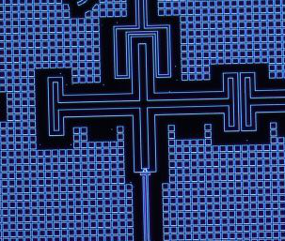
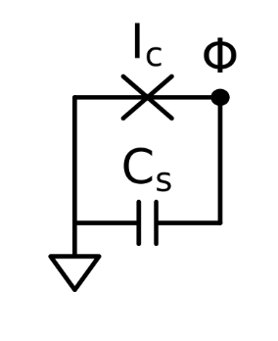
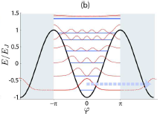
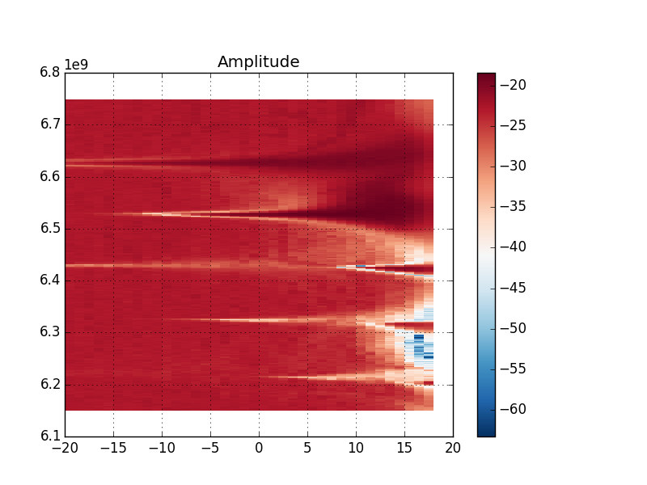



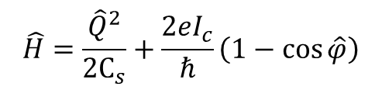

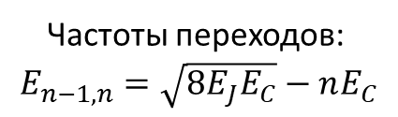
Самый простой кубит – трансмон
$$\hat{H}=\frac{{\hat{Q}}^{2}}{2C_{s}}+\frac{{2eI}_{c}}{ℏ}\left(1−\cos{\hat{φ}}\right)$$
$$E_{C}=\frac{e^{2}}{2C_{S}}, E_{J}=\frac{{2eI}_{c}}{ℏ}$$
Частоты переходов:
$$E_{n−1,n}=\sqrt{8E_{J}E_{C}}−nE_{C}$$
$$\frac{E_{J}}{E_{C}}≫1$$
классическая система
$$\frac{E_{J}}{E_{C}}\sim 50$$
f01
трансмон
f02/2
«зарядовый кубит»
чувствительность к
Зарядовому шуму
f12
f03/3
$$\frac{E_{J}}{E_{C}}≪1$$
Частота, ГГц
f13/2
Источник: Phys. Rev. A 76, 042319 (2008)
Мощность, дБм

Slide 10
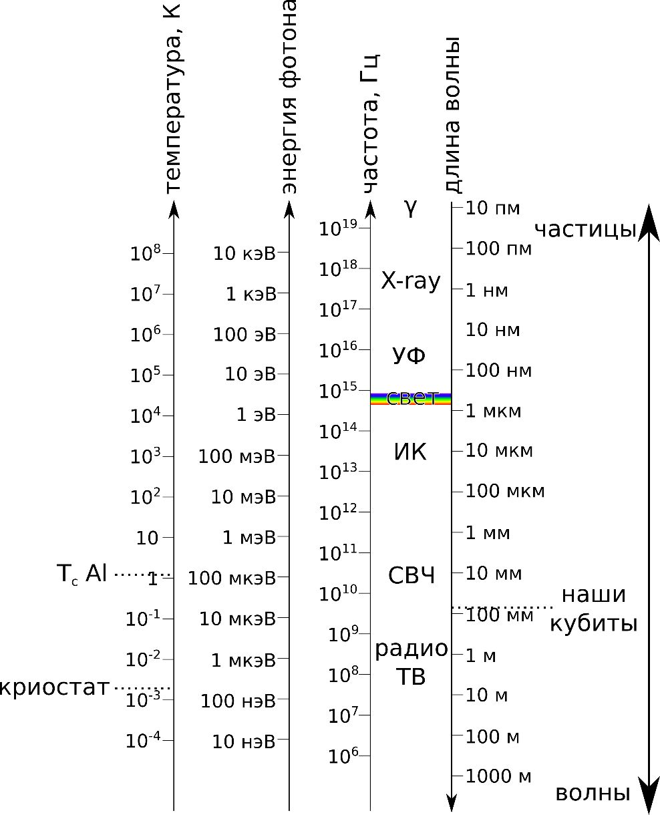
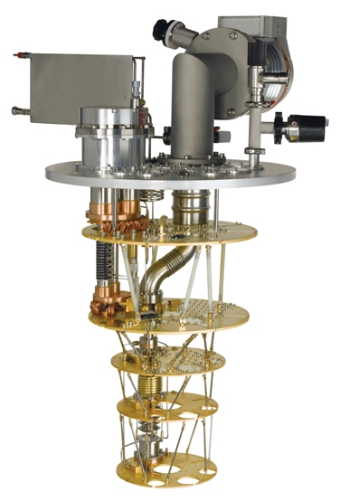

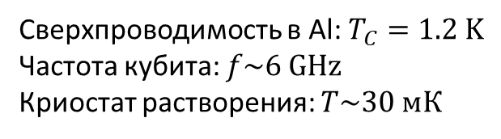
Частота и температура
Сверхпроводимость в Al: $T_{C}=1.2 K$
Частота кубита: $f\sim 6 GHz$
Криостат растворения: $T\sim 30 мК$
«Квантовый режим»: $hf≫k_{B}T$
Notes:
Ещё одна важная вещь перед тем как перейти собственно к экспериментам.
Сверхпроводники являются таковыми при низких температурах. Наиболее технологичные сверхпроводники – алюминий и ниобий, имеют температуры переходов 1,2 К и 9 К. Кроме того, они являются бездиссипативными только если энергия фотонов сигналов, которые мы по ним передаём, ниже, чем энергия сверхпроводящей щели, которая одного порядка с температурой перехода. То есть сигналы, с которыми мы работаем, должны быть не выше одного-двух десятков гигагерц.
Когда мы работаем в однофотонном режиме с оптическими системами, нам нужно выключать свет. На микроволновых частотах есть тепловое излучение; для того, чтобы оно не мешало нашим квантовым системам, нужно охладить систему ещё ниже, чем энергия кванта. Поэтому мы погружаем наши электрические схемы в криостат растворения, который даёт на нижней ступени что-то около 30 мК.

Slide 11
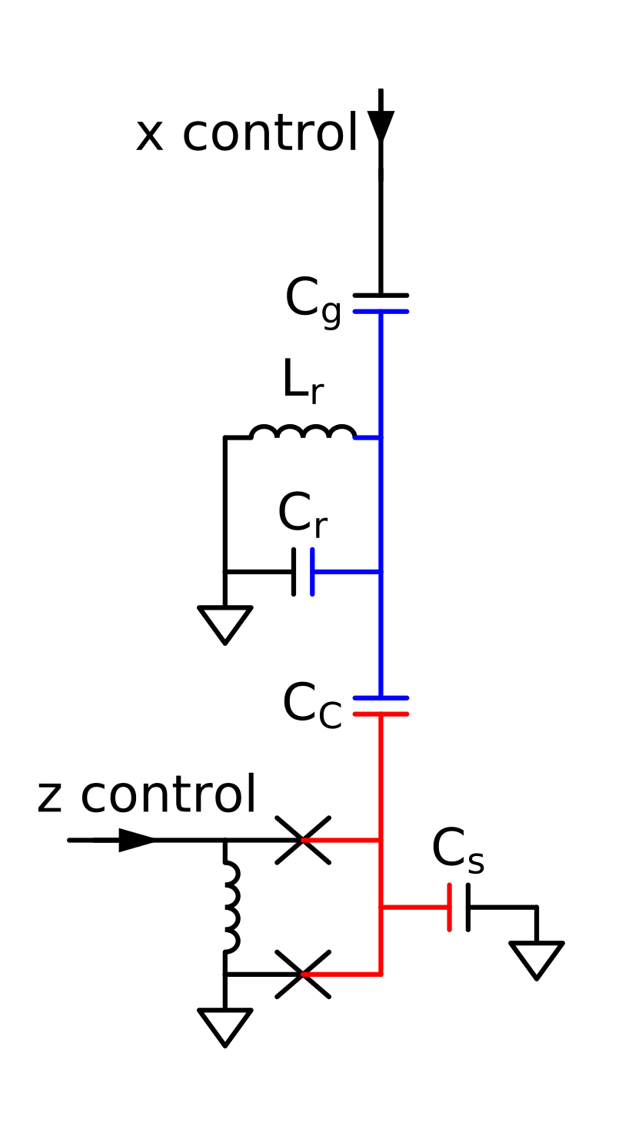

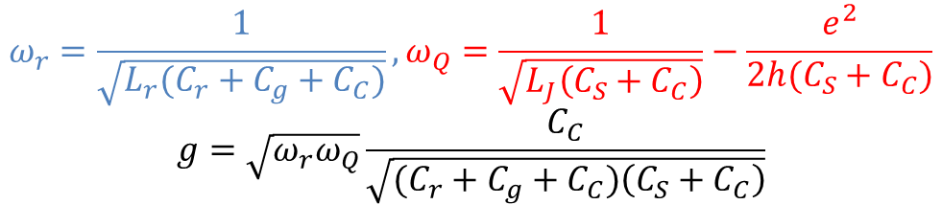

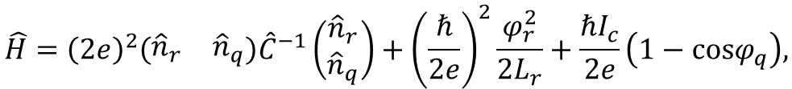
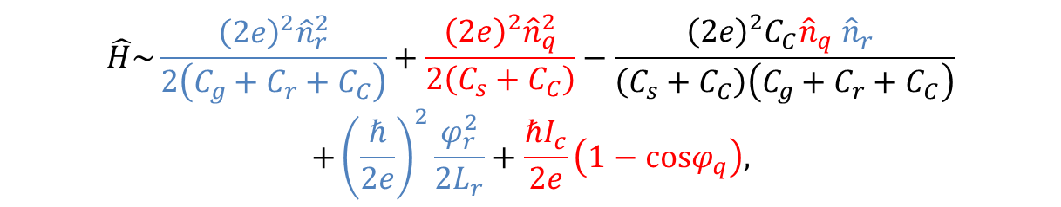
Дисперсионное считывание: Circuit QED
Гамильтониан цепи:
$$\hat{H}={\left(2e\right)}^{2}\left(\begin{matrix}{\hat{n}}_{r} & {\hat{n}}_{q}\end{matrix}\right){\hat{C}}^{−1}\left(\begin{matrix}{\hat{n}}_{r} \\ {\hat{n}}_{q}\end{matrix}\right)+{\left(\frac{ℏ}{2e}\right)}^{2}\frac{φ_{r}^{2}}{2L_{r}}+\frac{ℏI_{c}}{2e}\left(1−cosφ_{q}\right),$$
$$C=\left(\begin{matrix}C_{g}+C_{r}+C_{C} & −C_{C} \\ −C_{C} & C_{C}+C_{s}\end{matrix}\right)$$
$$\hat{H}\sim \frac{{\left(2e\right)}^{2}{\hat{n}}_{r}^{2}}{2\left(C_{g}+C_{r}+C_{C}\right)}+\frac{{\left(2e\right)}^{2}{\hat{n}}_{q}^{2}}{2\left(C_{s}+C_{C}\right)}−\frac{{\left(2e\right)}^{2}C_{C}{\hat{n}}_{q}^{}{\hat{n}}_{r}^{}}{\left(C_{s}+C_{C}\right)\left(C_{g}+C_{r}+C_{C}\right)}$$
$$+{\left(\frac{ℏ}{2e}\right)}^{2}\frac{φ_{r}^{2}}{2L_{r}}+\frac{ℏI_{c}}{2e}\left(1−cosφ_{q}\right),$$
Гамильтониан Джейнса-Каммингса: кубит взаимодействует с одной модой электромагнитного поля
$$\hat{H}=ω_{r}{\hat{a}}^{†}\hat{a}−\frac{ω_{Q}}{2}{\hat{σ}}_{z}+g\left({\hat{a}}^{†}{\hat{σ}}_{−}+\hat{a}{\hat{σ}}_{+}\right)$$
$$ω_{r}=\frac{1}{\sqrt{L_{r}(C_{r}+C_{g}+C_{C})}}, ω_{Q}=\frac{1}{\sqrt{L_{J}\left(C_{S}+C_{C}\right)}}−\frac{e^{2}}{2h(C_{S}+C_{C})}$$
$$g=\sqrt{ω_{r}ω_{Q}}\frac{C_{C}}{\sqrt{(C_{r}+C_{g}+C_{C})\left(C_{S}+C_{C}\right)}}$$
СКВИД: управление частотой кубита

Slide 12
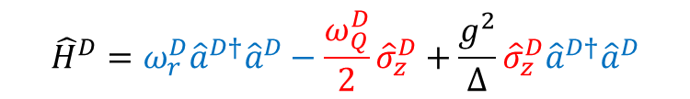

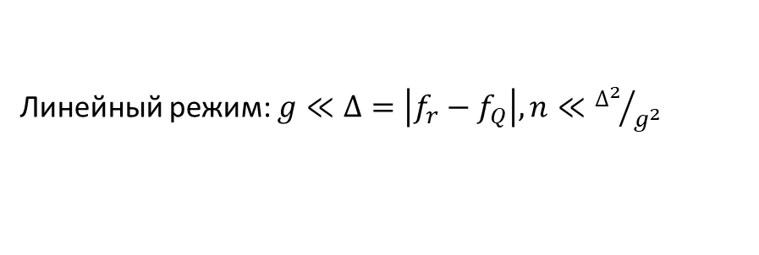
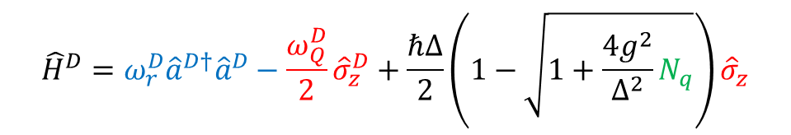
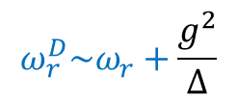
Дисперсионный режим cavity QED
Cavity QED: кубит взаимодействует с одной модой
электромагнитного поля
Гамильтониан Джейнса-Каммингса:
$$\hat{H}=ω_{r}{\hat{a}}^{†}\hat{a}−\frac{ω_{Q}}{2}{\hat{σ}}_{z}+g\left({\hat{a}}^{†}{\hat{σ}}_{−}+\hat{a}{\hat{σ}}_{+}\right)$$
$${\hat{H}}^{D}=ω_{r}^{D}{\hat{a}}^{D†}{\hat{a}}^{D}−\frac{ω_{Q}^{D}}{2}{\hat{σ}}_{z}^{D}+\frac{ℏΔ}{2}\left(1−\sqrt{1+\frac{4g^{2}}{Δ^{2}}N_{q}}\right){\hat{σ}}_{z}$$
Линейный режим: $g≪Δ=\left|f_{r}−f_{Q}\right|, n≪{∆^{2}}/{g^{2}}$
$${\hat{H}}^{D}=ω_{r}^{D}{\hat{a}}^{D†}{\hat{a}}^{D}−\frac{ω_{Q}^{D}}{2}{\hat{σ}}_{z}^{D}+\frac{g^{2}}{Δ}{\hat{σ}}_{z}^{D}{\hat{a}}^{D†}{\hat{a}}^{D}$$
$$ω_{r}^{D}\sim ω_{r}+\frac{g^{2}}{Δ}$$
СКВИД: управление частотой кубита

Slide 13
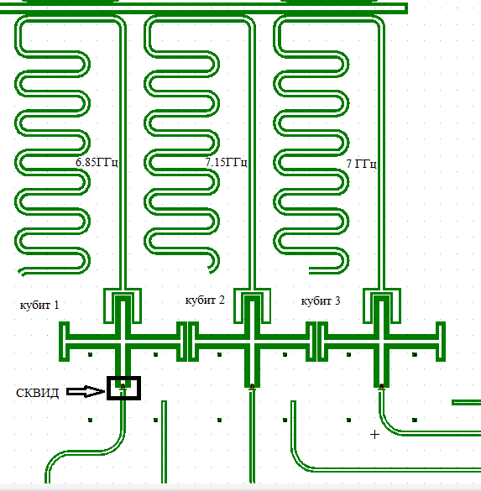
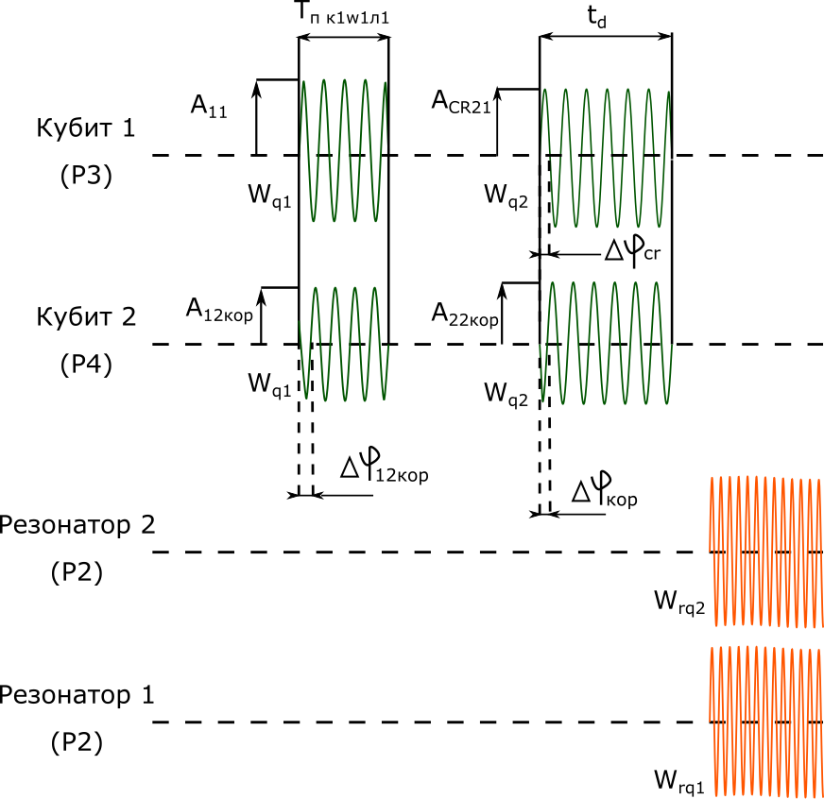
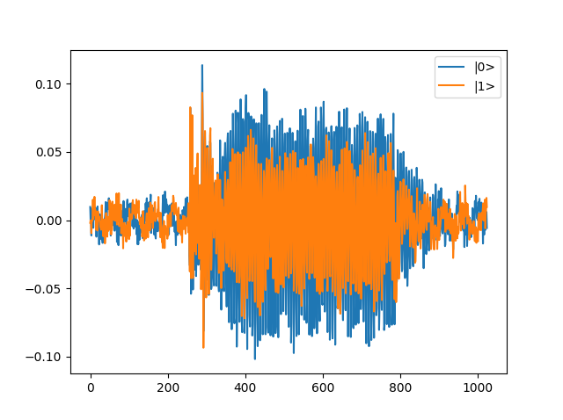
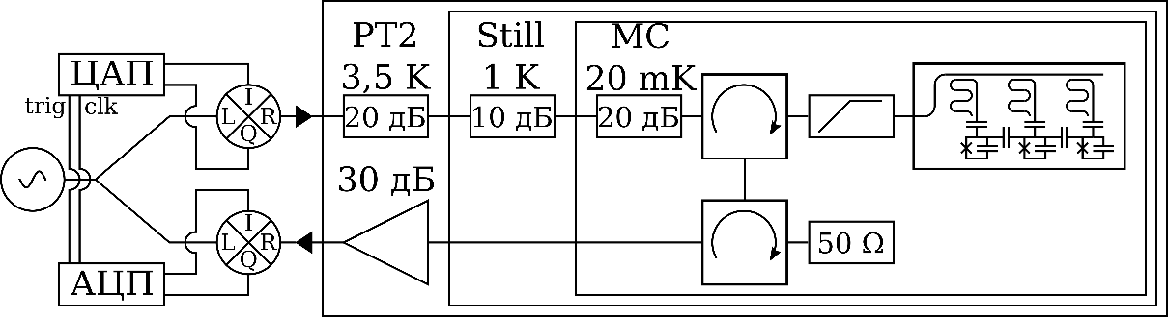
Circuit QED в эксперименте
RO MW
Напряжение на АЦП, В
Время, нс

Slide 14
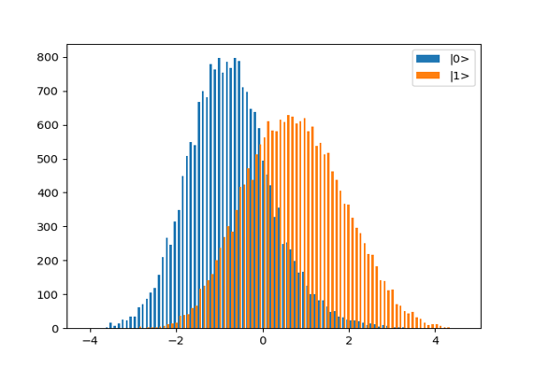
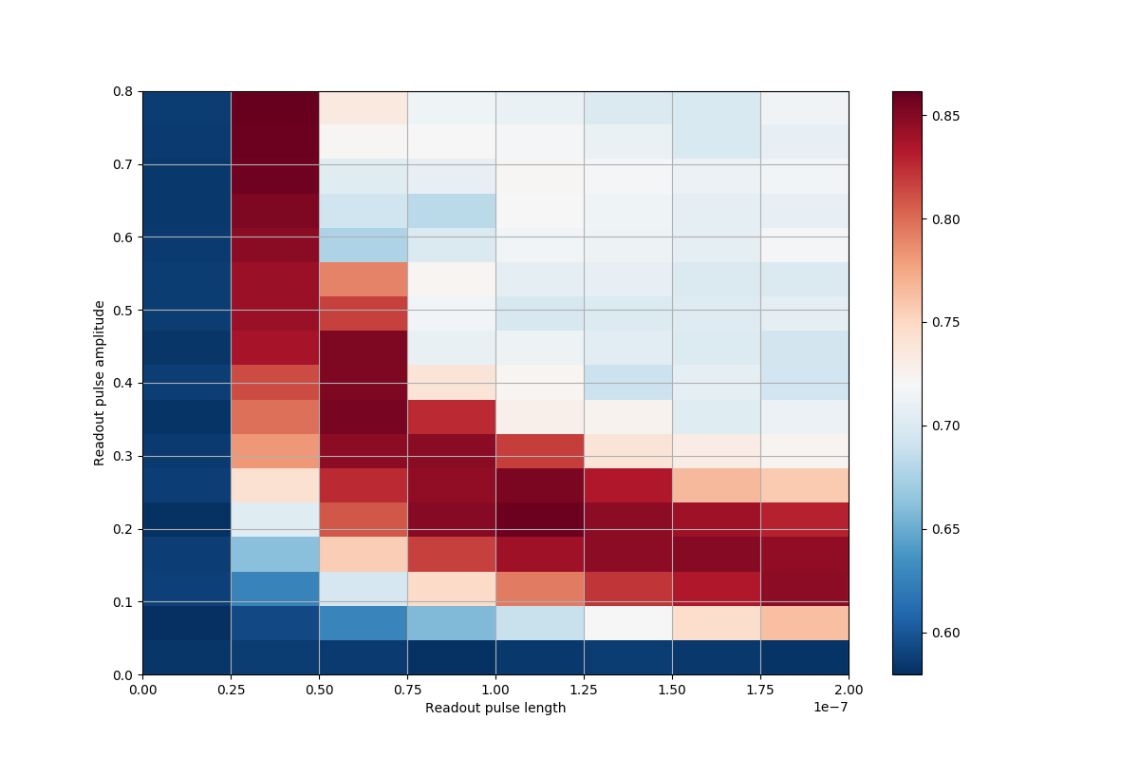
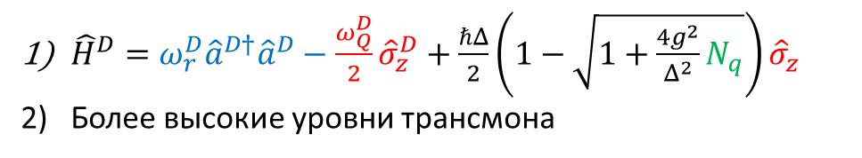
Насыщение при считывании
Бинарный классификатор: 0 или 1?
Больше мощность != больше сигнал
${\hat{H}}^{D}=ω_{r}^{D}{\hat{a}}^{D†}{\hat{a}}^{D}−\frac{ω_{Q}^{D}}{2}{\hat{σ}}_{z}^{D}+\frac{ℏΔ}{2}\left(1−\sqrt{1+\frac{4g^{2}}{Δ^{2}}N_{q}}\right){\hat{σ}}_{z}$
Более высокие уровни трансмона

Slide 15
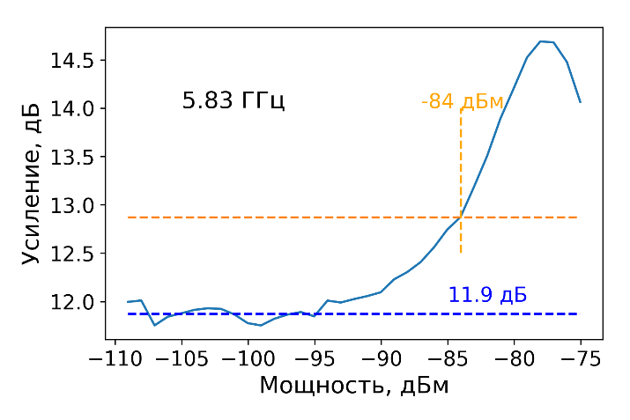
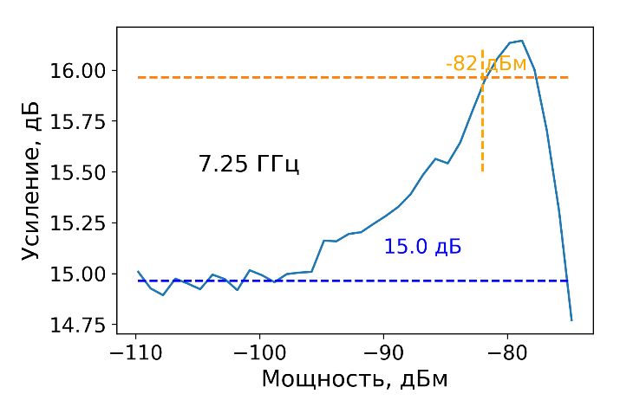
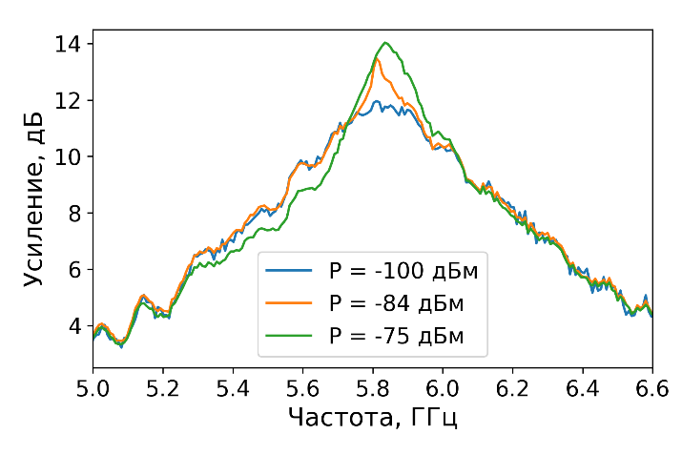
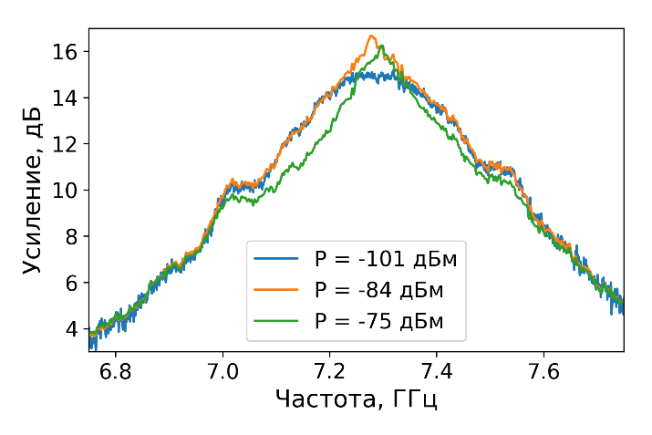
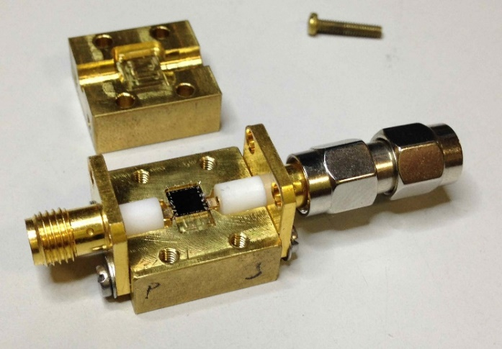



Параметрический усилитель
В четырёх волновом режиме участвуют два фотона на частоте накачки ${2ω}_{p}= ω_{s}+ω_{i}$
а)
б)

Slide 16


Считывание с усилителем
однокубитные матрицы ошибок
 | 0 | 1
0 | 0.9535 | 0.0465
1 | 0.33025 | 0.66975
Кубит 1: F=81,1%
K1
отсчёты
 | 0 | 1
0 | 0.94 | 0.06
1 | 0.37175 | 0.62825
K3
сигнал, отн. ед.
Кубит 3: F=78,4%
Двухкубитная матрица ошибок
 | 00 | 01 | 10 | 11
00 | 0.8755 | 0.0495 | 0.07 | 0.005
01 | 0.258 | 0.6675 | 0.0225 | 0.052
10 | 0.3255 | 0.0245 | 0.6225 | 0.0275
11 | 0.09 | 0.252 | 0.1705 | 0.4875
отсчёты
сигнал, отн. ед.
Нужно больше T1! Ионы: F>0.999

Slide 17









Управление кубитом: DC-SQUID
ro
$$φ$$
$$I_{C1}$$
$$L$$
$$I_{C2}$$
$L$ очень маленькая,
весь ток идёт через неё
Q0
$$φ_{L}=LI$$
$$φ=argmin\left[−I_{C1}cosφ−I_{C1}cos\left(φ+φ_{L}\right)\right]$$
$$φ=arctg\left[\frac{I_{C1}−I_{C2}}{I_{C1}+I_{C2}}tg\frac{φ_{L}}{2}\right]−\frac{φ_{L}}{2}$$
$$I_{C SQ}=\sqrt{{\left(I_{C1}−I_{C2}\right)}^{2}\sin^{2}φ_{L}+{\left(I_{C1}+I_{C2}\right)}^{2}\cos^{2}φ_{L}}$$
$\left\langle 0 | φ_{L} | 1\right\rangle \sim \left\langle 0 | φ | 1\right\rangle$ -- можно возбуждать по ВЧ $f\sim f_{Q}\sim 5GHz$
$$f_{01}=\frac{1}{2π\sqrt{C_{S}I_{C SQ}}}−$$

Slide 18


Частота кубита
$$I_{c}=Sj_{c},$$
$$j_{c}=0.5\frac{μA}{μm^{2}}$$
$$S=0.085×0.17 μm^{2}, 0.194×0.388 μm^{2}$$
$$C_{S}\sim 100 fF,C_{JJ}<1fF$$
$$E_{J}=15−22 GHz$$
$$E_{C}=194 MHz$$
$$E_{01}=4.5−5.5 GHz$$
$$\frac{E_{J}}{E_{C}}=77−113$$

Slide 19


Однотоновая спектроскопия
Сдвигаем ток линий – сдвигаются кубиты – тянут резонаторы.
RO MW
CW
DC 3
$L=\left(\begin{matrix}0.769 & −0.152 & 0.037 \\ 0.167 & 0.690 & −0.283 \\ −0.222 & 0.152 & 0.251\end{matrix}\right)\frac{Φ_{0}}{V}$
DC 1
DC 2

Slide 20











Двухтоновая спектроскопия
$$f_{1}=f_{R1}$$
$$f_{2}=f_{R2}$$
MW2
CW
RO MW1
CW
$$t$$
$$t$$
DC 3
π
$$φ_{2}$$
$$φ_{1}$$
DC 1
DC 2
$$0$$
$$0.5$$
$$t$$

Slide 21


Квазипересечение уровней кубитов
00-01
00-10
00-02 (2ф)
00-20 (2ф)
$$2J\sim 80 MHz$$
00-11 (2ф)
00-11 (2ф)
00-10
00-01
00-20 (2ф)
00-02 (2ф)

Slide 22





Перестраиваемая связь для вентилей
$$\left(\begin{matrix}I_{1} \\ I_{2} \\ I_{3}\end{matrix}\right)=L^{−1}\left(\begin{matrix}φ_{1} \\ φ_{2} \\ φ_{3}\end{matrix}\right)$$
Подвинуть один кубит =
Подвинуть все линии сразу
RO MW1
CW
Чем ближе кубит (2) к кубитам (1) и (3), те сильнее эффективная константа связи:
$$J_{eff}^{13}=g_{12}g_{23}(\frac{1}{ω_{1}−ω_{2}}+\frac{1}{ω_{3}−ω_{2}})$$
Слишком близко тоже нельзя! Будут переходы 1-2, 2-3
DC 3
$$φ_{L}=0.5$$
$$f_{3}=f_{3 min}=4.83 GHz$$
DC 1
$$φ_{L}=0.5,$$
$$f_{1}=f_{1 min}=4.98 GHz$$
DC 2
$$φ_{L}=0.35$$

Slide 23

Схема установки для вентилей
PXI
4 К
1 К
20 мК

Slide 24








Осцилляции Раби
RO
MW1
На кубит ($f=f_{Q}$)
На резонатор $(f=f_{R1})$
MW2, $f=f_{Q1}$
RO
MW1
время
MW2, $f=f_{Q2}$
Длина возбуждающего импульса (Раби)

Slide 25







Осцилляции Рамзи
На кубит ($f=f_{Q}$)
На резонатор
$$(f=f_{R1})$$
$$T_{2}\sim 2−3мкс$$
Лучшие образцы у нас $T_{2}<7мкс$
Вне «сладкой точки» $T_{2}$ резко падает

Slide 26

Randomized benchmarking
Fidelity на один вентиль
(однокубитная схема): 0.991
двухкубитная схема, кубит 1: 0.95
двухкубитная схема, кубит 3: 0.97
Точность (fidelity)
Число гейтов из группы Клиффорда
Вентили из группы Клиффорда: переводят точки касания сферы Блока с кубом друг в друга.
Делаем всё из π/2 вокруг 2 осей: x и y, длительность – 16 нс.

Slide 27






Дисперсионный режим связи кубитов
$$\hat{H}=−\frac{1}{2}ω_{1}{\hat{σ}}_{z1}−\frac{1}{2}ω_{2}{\hat{σ}}_{z2}+J{\hat{σ}}_{x1}{\hat{σ}}_{x2}$$
Дисперсионный режим связи:
$${\hat{H}}^{D}=−\frac{1}{2}ω_{1}^{D}{\hat{σ}}_{z1}−\frac{1}{2}ω_{2}^{D}{\hat{σ}}_{z2}+\frac{J^{2}}{Δ}{\hat{σ}}_{z1}{\hat{σ}}_{z2}$$
Проблема: схема ничего не делает, а ZZ-взаимодействие есть!
$$Δf=4.98 MHz$$
$$Δf=4.83 MHz$$
Кубит 1
Кубит 1
$$\frac{J^{2}}{Δ}≥0.15MHz$$
Кубит 3
Кубит 3

Slide 28

Двухкубитные вентили: стратегии
Кросс-резонансные вентили (микроволновые) => CNOT
Увеличить $\frac{{J_{eff}^{13}}^{2}}{Δ}$, а потом уменьшить назад => CPHASE
Модулировать $J_{eff}^{13}$ с частотой $Δ$ => $\sqrt{SWAP}$

Slide 29




Кросс-резонансные гейты
RO
MW1
RO
MW1
MW2, $f=f_{Q1}$
MW2, $f=f_{Q1}$
Осцилляции Раби на кубите 1
Осцилляции Раби на кубите 1, но частота
и фаза зависит от состояния кубита 3
$$\hat{V}= A\left(t\right)\cos\left({ω_{2}}^{′} t+φ\right)\hat{I}{\hat{σ}}_{x1}^{D}$$
$${\hat{V}}^{D}= A\left(t\right)\cos\left({ω_{2}}^{′} t+φ\right)\left(\hat{I}{\hat{σ}}_{x1}^{D}−\frac{J}{ω_{1}−ω_{2}}{\hat{σ}}_{z1}^{D}{\hat{σ}}_{x2}^{D}\right)$$
Однокубитные Раби-осцилляции
Кросс-резонансная компонента

Slide 30




Выделяем кросс-резонансную компоненту
RO
MW1
Скомпенсируем однокубитные
Раби-осцилляции с помощью линии кубита
подбором $A_{2}e^{iφ}/A_{1}$
CNOT
контрольный кубит
целевой кубит
MW2, $f=f_{Q1}, A_{1}$
MW2, $f=f_{Q1}, A_{2}e^{iφ}$

Slide 31




Квантовая томография процесса
$${\hat{U}}_{CNOT}=\left(\begin{matrix}\begin{matrix}1 & 0 \\ 0 & 1\end{matrix} & \begin{matrix}0 & 0 \\ 0 & 0\end{matrix} \\ \begin{matrix}0 & 0 \\ 0 & 0\end{matrix} & \begin{matrix}0 & 1 \\ 1 & 0\end{matrix}\end{matrix}\right)$$
Идеальный вариант
Когерентные ошибки (например, остаточный ZZ) – получается другой $\hat{U}$
Некогерентные ошибки (декогеренция, шумы) -- не описывается $\hat{U}$
$ρ_{f}=\hat{Χ}ρ_{i}$, $\hat{Χ}$ -- хи-матрица (для унитарного оператора $\hat{Χ}=\hat{U}⨂{\hat{U}}^{∗}$)
Свойства $\hat{Χ}:$
Сохраняет след $ρ_{i}$
В нужном базисе матричное представление $\hat{Χ}$ неотрицательно определённая
Результаты измерений:
P(00), P(01), P(10), P(11)
Как мерить?
$$С_{1},С_{2},С_{3},С_{4}∈{\left\{\hat{I},{\hat{R}}_{x}^{\frac{π}{2}},{\hat{R}}_{x}^{−\frac{π}{2}},{\hat{R}}_{y}^{\frac{π}{2}},{\hat{R}}_{y}^{−\frac{π}{2}},{\hat{R}}_{x}^{π}\right\}}^{⨂4}$$

Slide 32





Восстановление Χ (или R)
МНК на $Χ$ с требованием положительной определённости
$${\hat{U}}_{CXY}=\left(\begin{matrix}I & \begin{matrix}0 & 0 \\ 0 & 0\end{matrix} \\ \begin{matrix}0 & 0 \\ 0 & 0\end{matrix} & cosφ {\hat{σ}}_{x}+sinφ {\hat{σ}}_{y}\end{matrix}\right), φ= ?$$
эксперимент
Матрица переноса Паули
Теория ($φ=5.0 рад$)
F=0.644

Slide 33




CPHASE
$${\hat{U}}_{CZ}=\left(\begin{matrix}\begin{matrix}1 & 0 \\ 0 & e_{}^{iφ_{1}}\end{matrix} & \begin{matrix}0 & 0 \\ 0 & 0\end{matrix} \\ \begin{matrix}0 & 0 \\ 0 & 0\end{matrix} & \begin{matrix}e_{}^{iφ_{2}} & 0 \\ 0 & −e_{}^{iφ_{1}+iφ_{2}}\end{matrix}\end{matrix}\right),$$
F=0.515

Slide 34



SWAP
|1>
|1>
|0>
Кубит 1
|0>
Кубит 3
Phi1=6.01 Ph2 = 0.40, Phi3=0.40
F=0.587

